Slide 1
Тема урока: Моральный выбор. Свобода выбора и ответственность, их взаимосвязь. Что значит быть ответственным.
Подготовила учитель истории и обществознания:
Зуева Светлана Борисовна

Slide 2
Мораль - принятые в обществе представления о хорошем и плохом, правильном и неправильном, добре и зле, а также совокупность норм поведения, вытекающих из этих представлений.

Slide 3
Цель: способствовать формированию умения анализировать жизненные ситуации, выстраивая алгоритм рассуждения на основе понятий обществоведческого курса моральный выбор, свобода, ответственность.

Slide 4
«Каждый выбирает для себя».
Каждый выбирает для себя
Женщину, религию, дорогу.
Дьяволу служить или пророку –
Каждый выбирает для себя.
Каждый выбирает по себе
Слово для любви и для молитвы.
Шпагу для дуэли, меч для битвы
Каждый выбирает по себе.
Каждый выбирает по себе
Щит и латы. Посох и заплаты
Мера окончательной расплаты.
Каждый выбирает по себе.
Каждый выбирает для себя.
Выбираю тоже – как умею.
Ни к кому претензий не имею.
Каждый выбирает для себя.

Slide 5
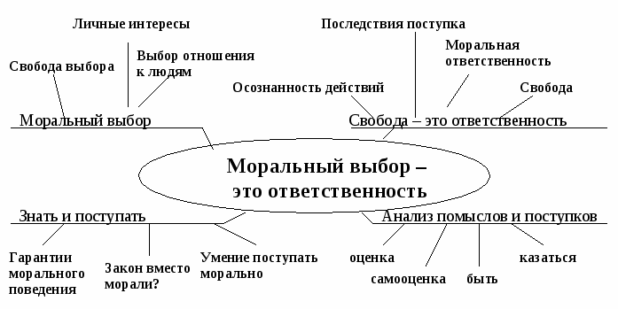

Slide 6
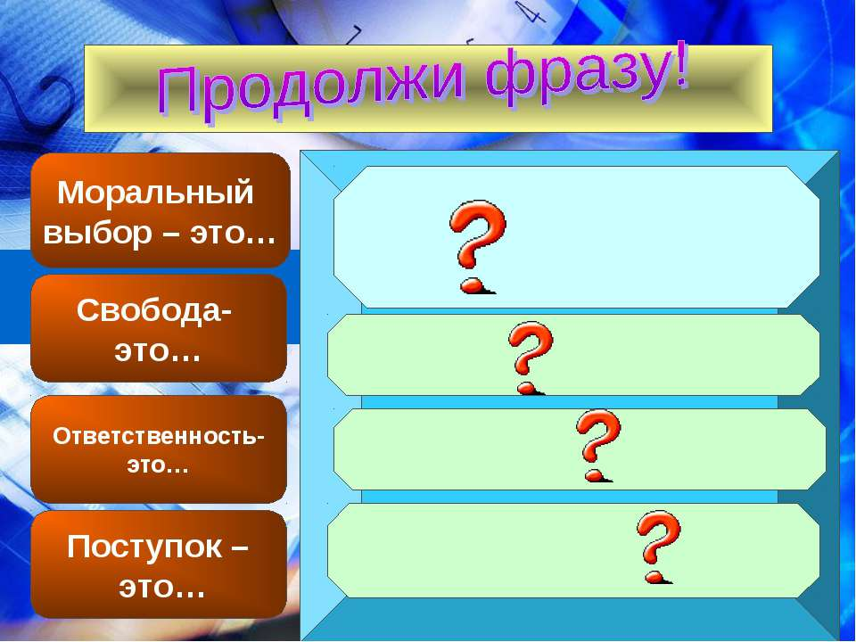

Slide 7
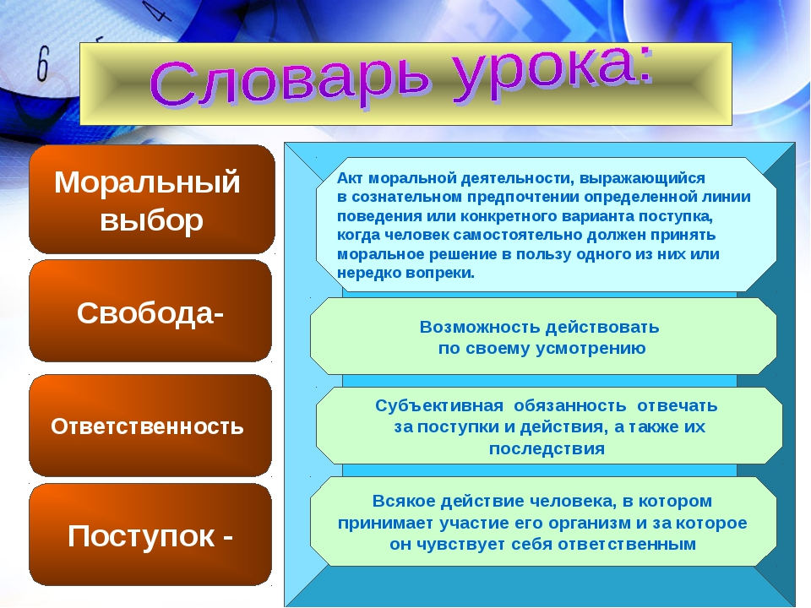

Slide 8
Восточная притча
Давным-давно в старинном городе жил Мастер, окружённый учениками. Самый способный из них однажды задумался: «А есть ли вопрос, на который наш Мастер не смог бы дать ответа?» Он пошёл на цветущий луг, поймал самую красивую бабочку и спрятал её между ладонями. Бабочка цеплялась лапками за его руки, и ученику было щекотно. Улыбаясь, он подошёл к Мастеру и спросил:
— Скажите, какая бабочка у меня в руках: живая или мёртвая?
Он крепко держал бабочку в сомкнутых ладонях и был готов в любое мгновение сжать их ради своей истины.
Что ответил Мастер своему ученику?

Slide 9


Slide 10
Ситуация для анализа 1.
В выходной день ты с друзьями собираешься в поездку на концерт любимой группы. Ты долго ждал этого момента. Оплачены билеты. Заказан транспорт. Но накануне ты узнаешь, что у родителей изменен график работы, и тебе нужно побыть с престарелой больной бабушкой.
Ситуация для анализа 2.
Гуляя вечером по парку с друзьями, чьим мнением ты очень дорожишь, один из друзей предложил с целью позабавиться подрисовать краской из баллончика портреты на аллее героев. Все согласились. Как поступишь ты?
Ситуация для анализа 3.
Команда вашего класса выступает на туристическом слете. Но во время соревнований один из участников команды повреждает ногу и не может продолжить дальнейшее участие. Физорг класса выбирает в качестве замены именно тебя. Но вы знаете, что впереди препятствие «Бревно над пропастью», а ты боишься высоты. Как ты поступишь в этой ситуации?

Slide 11
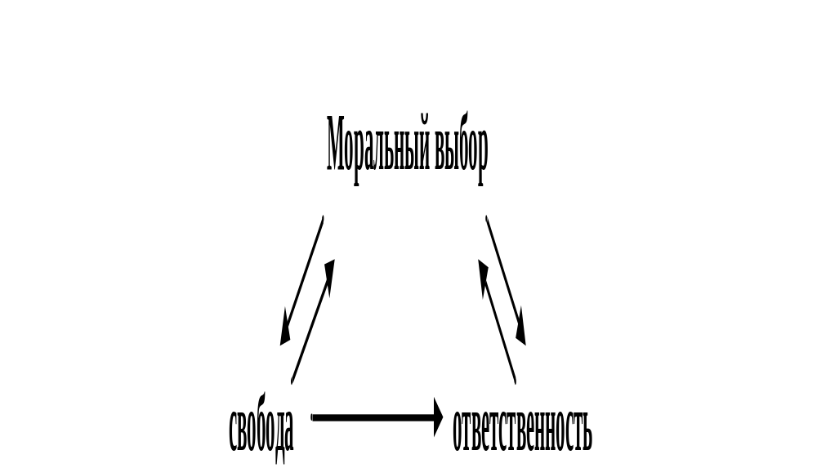

Slide 12
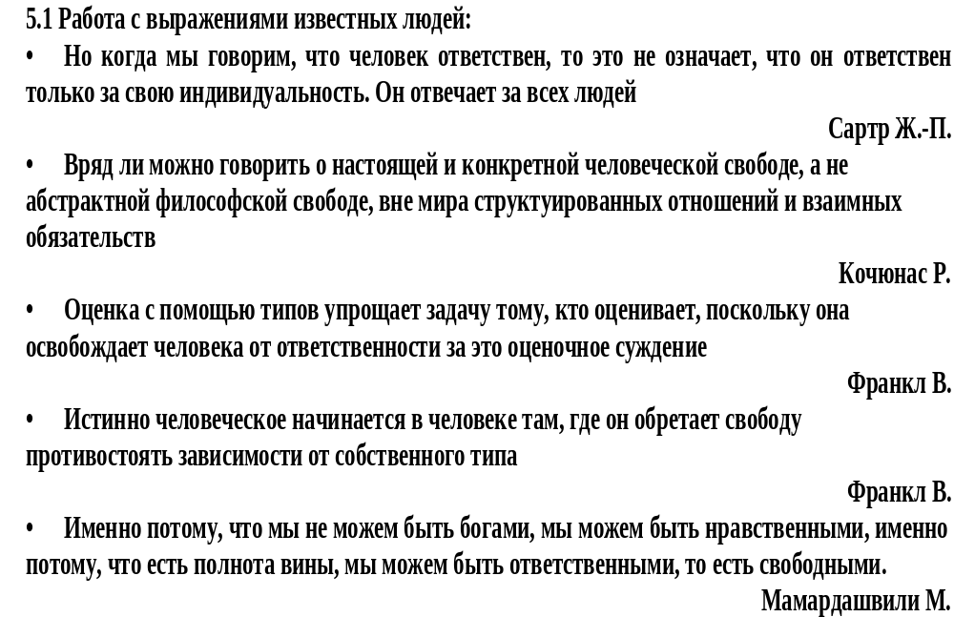

Slide 13
«Сегодня я понял…» продолжите мысль

Slide 14
Домашнее задание
Изучить § 7.
Найти пословицы, которые раскрывают смысл морали, свободы, ответственности.
Написать сочинение на тему: «Свою судьбу мы строим сами»

